Slide 1
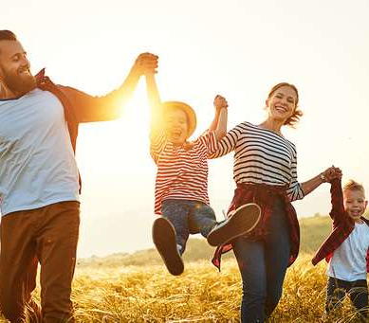
МОЯ СЕМЬЯ
«Наша дружная семья»
Выполнила: Сурьева Валерия Дмитриевна
Дошкольное образование муниципального бюджетного образовательного учреждения "Средняя общеобразовательная школа №20 имени Васьлея Митты с углубленным изучением отдельных предметов«
Руководитель: Никифорова Татьяна Анатольевна

Slide 2
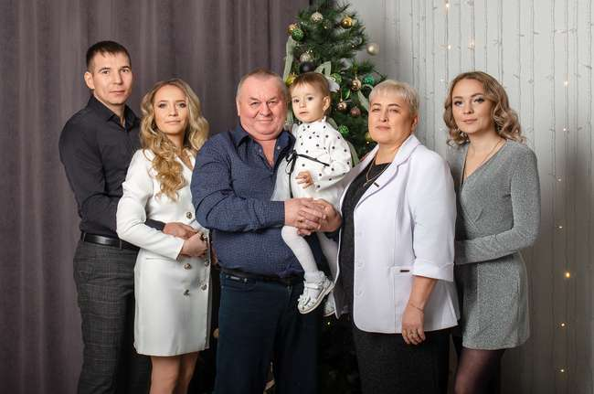
Расскажу я вам друзья, как живет моя семья
На фотографию смотрю, И с гордостью вам говорю: "Знакомьтесь , вот моя семья" Здесь мама, папа, бабушка, дедушка, тетя и я! Без них и дня прожить нельзя!

Slide 3
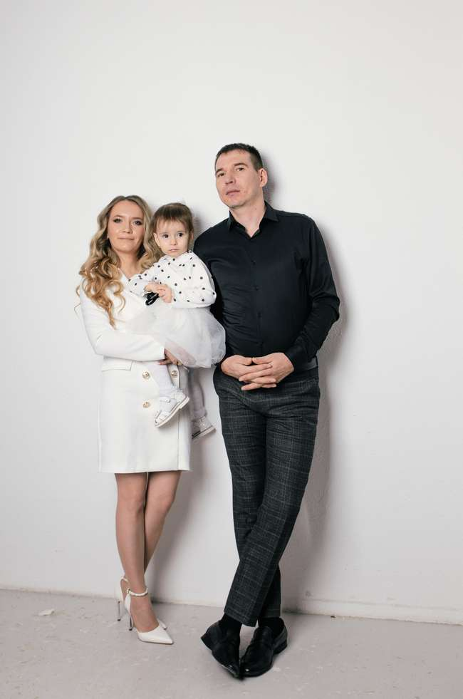
Мою маму зовут Елена Владимировна, она работает учителем, папу – Дмитрий Станиславович, у него тяжелая и ответственная работа – возить опасный груз.

Slide 4
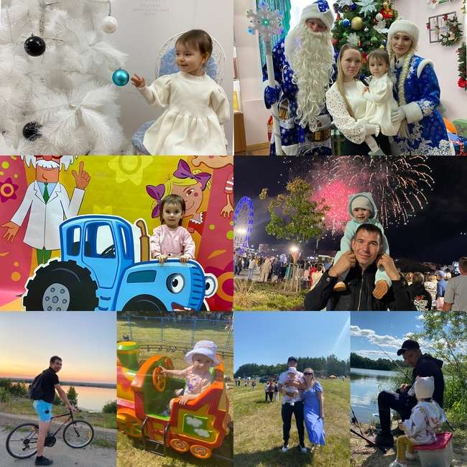
Моя семья очень активно проводит свободное время: посещение театров, катание на велосипедах, походы на рыбалку, а также активные визиты республиканских, городских и районных праздников.

Slide 5
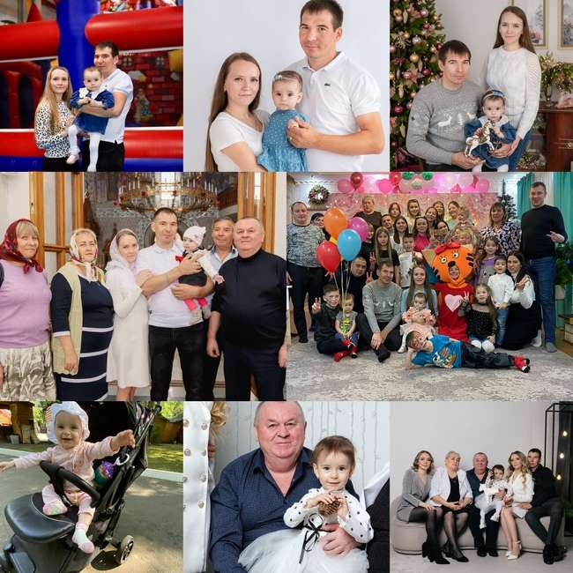
Спасибо за внимание!
Семья большая- это просто чудо !
Один за всех и все за одного.
Сумеем постоять мы друг за друга,
С семьей мне прямо скажем- повезло !

